Slide 1
Trường Mầm non Ba Sao
TRƯỜNG MẦM NON BA SAO
PHÁT TRIỂN NHẬN THỨC
Hoạt động Khám phá khoa học
Đề tài: Không khí chuẩn bị đón tết
Lứa tuổi: Mẫu giáo 5 - 6 tuổi
Giáo viên: Trịnh Thùy Dung
NĂM HỌC 2024-2025

Slide 3
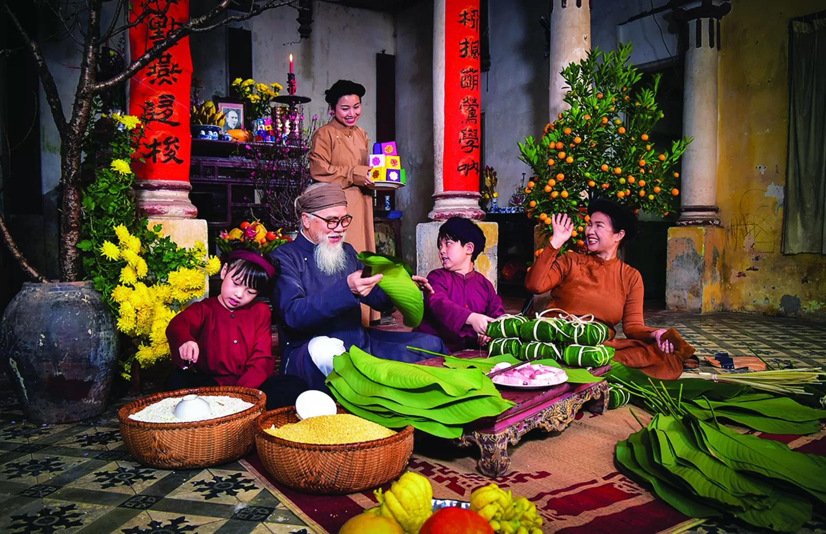
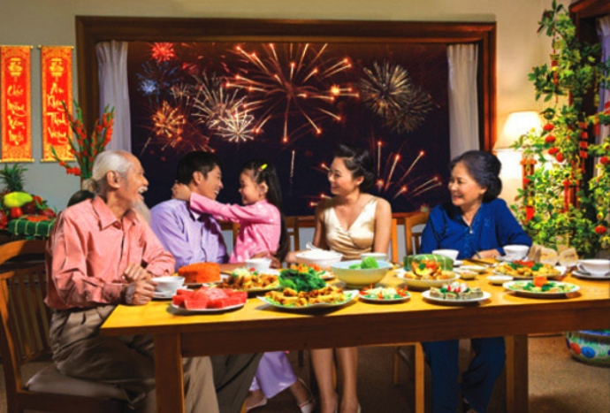
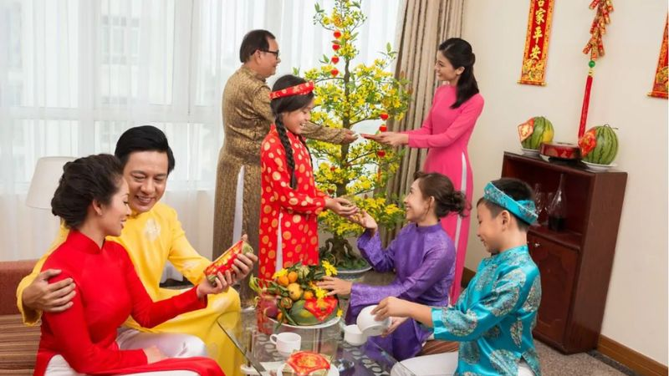
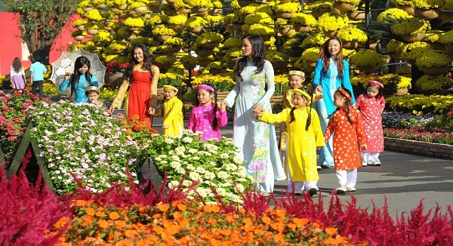

Slide 5
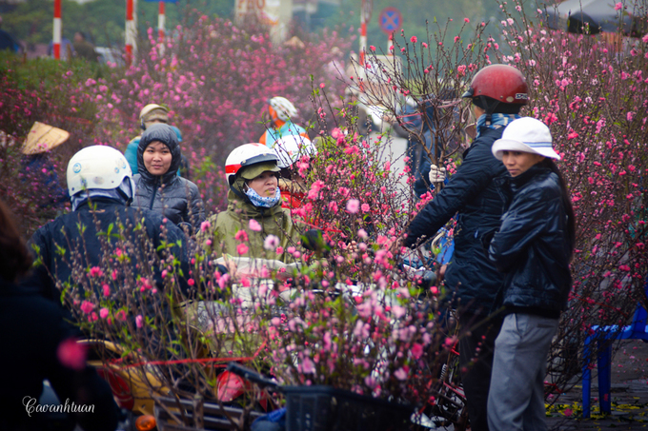
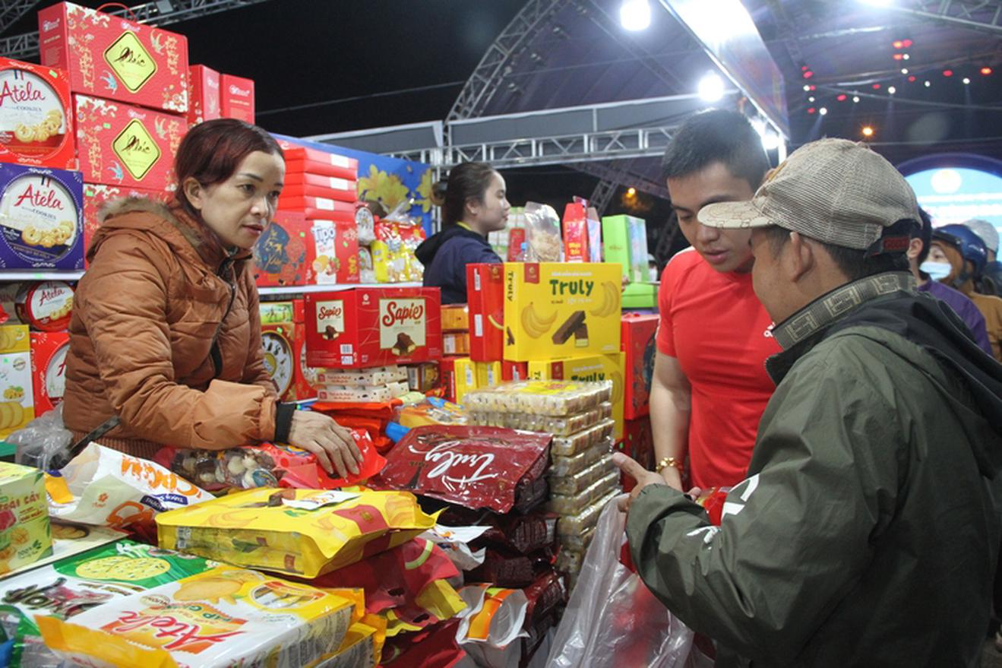
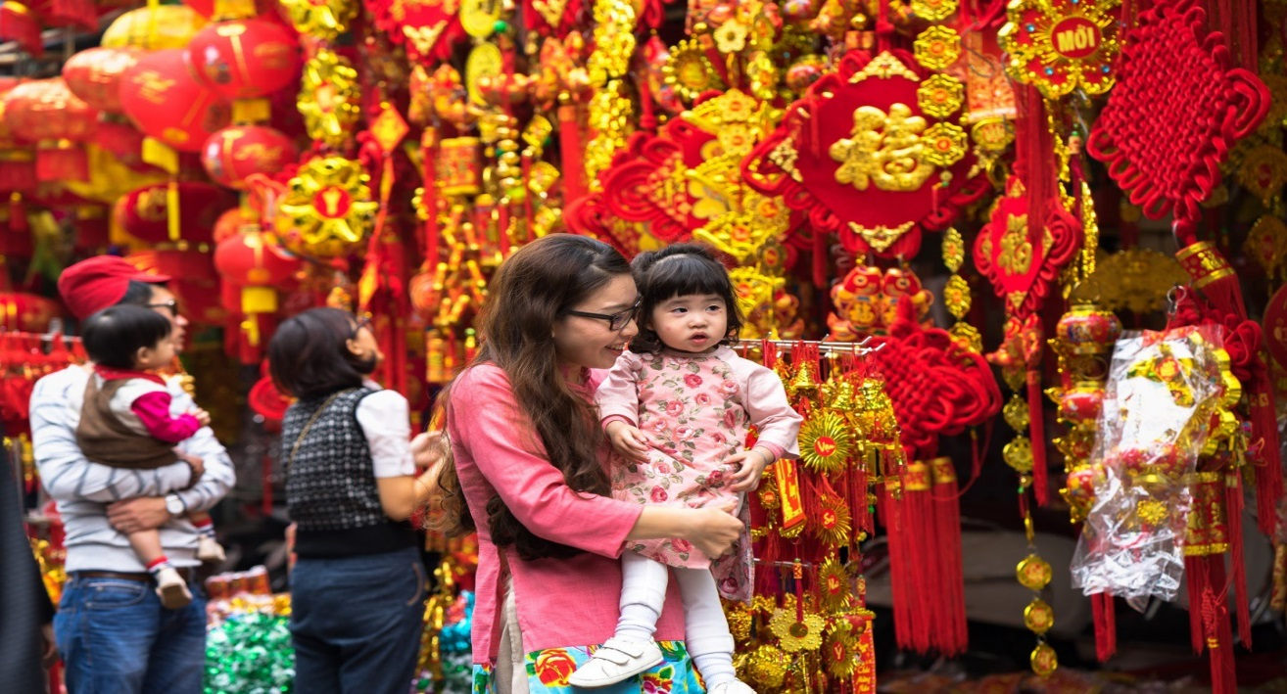

Slide 6
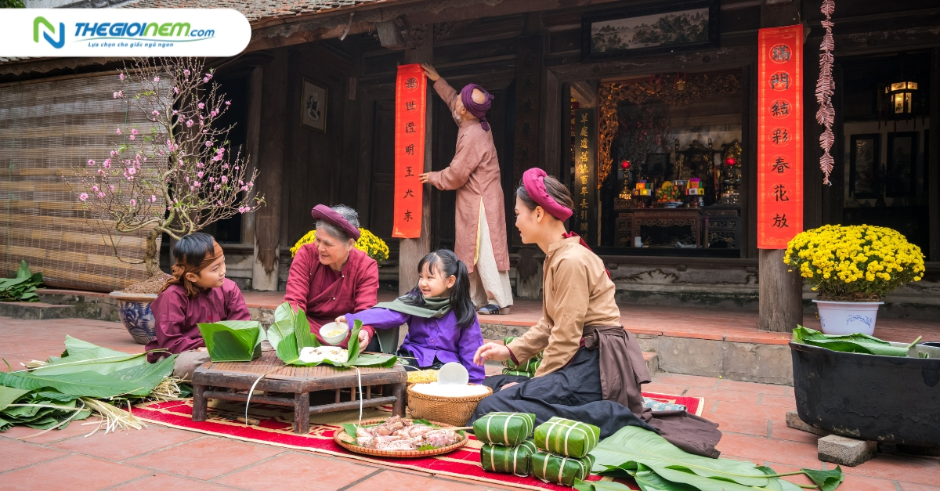
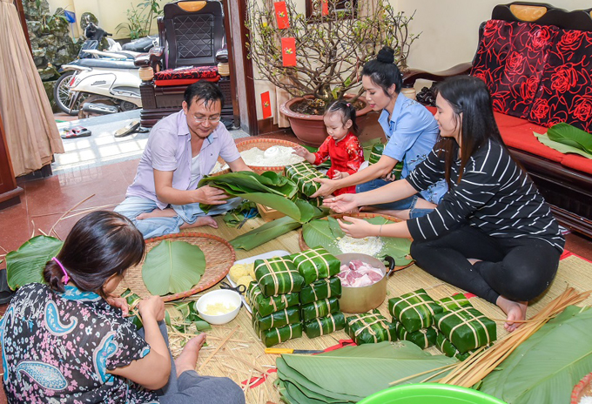
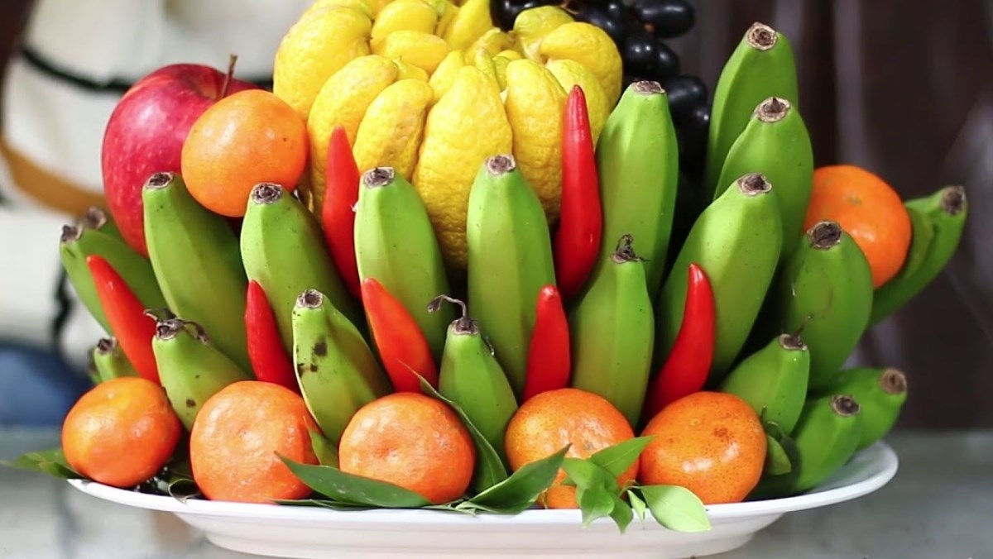
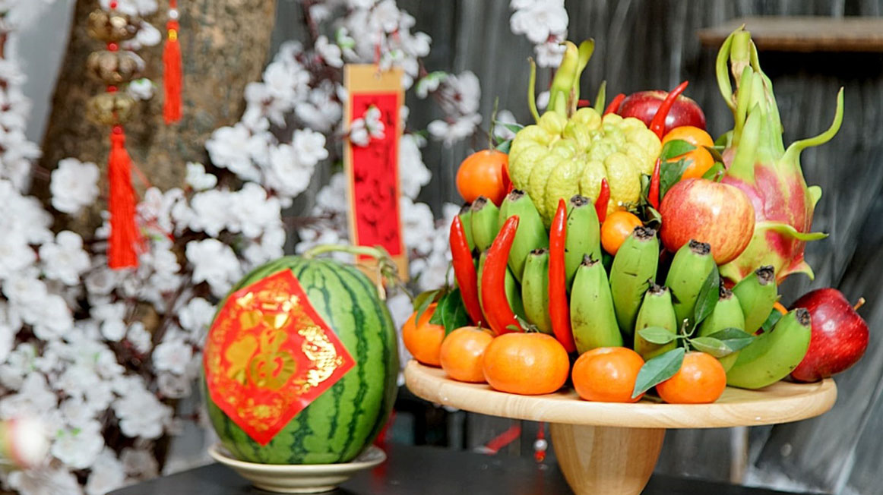

Slide 7
